Slide 2
IoT - Internet das coisas (Internet of things)

Slide 3
Conectando dispositivos
Agora que já exploramos as funcionalidades do Arduino e sua capacidade de conectar sensores e atuadores, vamos prosseguir conectando o Arduino a aplicações que fazem uso desse dispositivo.

Slide 4
Arquitetura básica de implantação de IoT
Arquitetura de implantação aqui fornecida é um desenho padrão para inspirar projetos reais a serem implementados, incluindo apenas os elementos fundamentais para a conectividade, sem detalhar soluções para problemas acessórios.

Slide 5
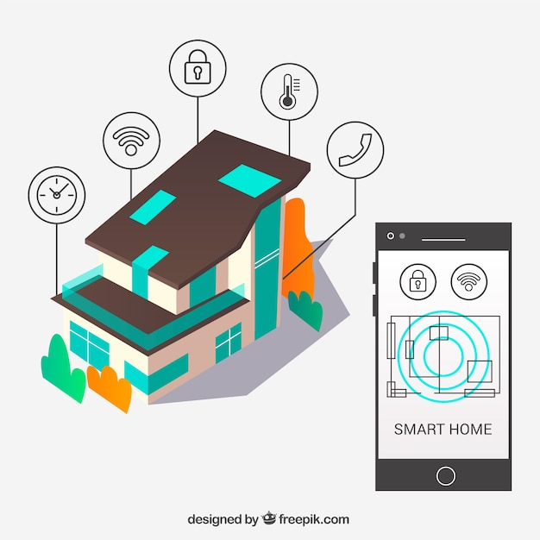

Slide 6
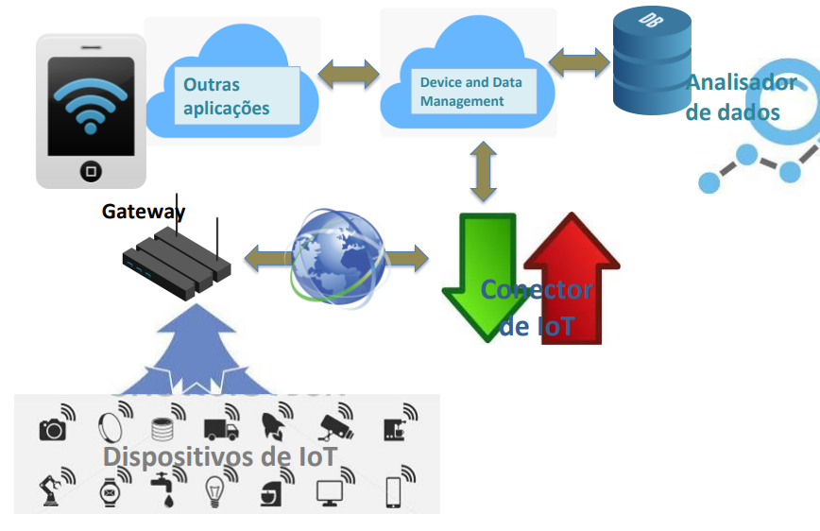
Arquitetura proposta

Slide 7
Dispositivos de IoT (devices)
▪ Permitem a interação com o ambiente ao seu redor, seja capturando dados de sensores como executando comandos através de seus atuadores
▪ Cada funcionalidade no dispositivo pode ser considerado uma Aplicação (Endpoint Application)
– Sensores de temperatura e luminosidade são aplicações diferentes dentro da mesma placa Arduino, por exemplo
– Cada aplicação deve ser univocamente endereçável
– Contexto embutido em vários padrões de comunicação como USB

Slide 8
Conector de IoT
Gerenciam as mensagens que chegam de dispositivos ou são destinadas a eles, adaptando-as ao protocolo de cada dispositivo
– Em uma arquitetura de implantação pode haver conectores diferentes para protocolos diferentes
– São capazes de identificar e autenticar dispositivos
Apesar de poder trabalhar com HTTP, em geral fazem uso de protocolos de aplicação mais simples ou mais adequados à IoT: – MQTT
– WebSocket

Slide 9
Device and Data Management
Faz o gerenciamento remoto dos dispositivos e de seus dados, autorizando o acesso de outras aplicações.
– Cadastra novos dispositivos e aplicações
– Decide se um dispositivo anunciado pode ou não ser acrescentado à rede
– Monitora se um dispositivo está disponível no momento
▪ Envia comandos de gerenciamento, como:
– Inicialização e reinicialização
– Desligamento
– Atualização de firmware

Slide 10
Banco de dados e analisador de dados
Armazena os dados da aplicação, bem como os comandos que vão para os dispositivos
Bancos de dados NoSQL são mais indicados, uma vez que a natureza das informações que são trocadas pelos dispositivos de IoT é muito diversa, podendo variar com o tempo
“Temperatura” e “Umidade”, mas tenha acabado de plugar um sensor de luminosidade...
Faz sentido que os dados sejam monitorados por aplicações de análise de dados para um melhor aproveitamento

Slide 11
Gateway
Faz a conexão de dispositivos que não tenha acesso direto à internet
– Nem sempre é necessário
– Quando necessário, realiza a conversão de protocolo entre os dispositivos de IoT e o conector de IoT

Slide 12
O uso do IPv6 pelos dispositivos facilita a resolução do endereçamento do dispositivo, mas não é suficiente para resolver as mensagens específicas da aplicação
Gerenciamento de múltiplos protocolos, especialmente com LAN’s, PAN’s e HAN’s : Zigbee, Bluetooth, etc.

Slide 13
O gateway, no entanto, realiza funções simples, como autenticação do dispositivo, envio e recepção de mensagens do servidor com adaptação de protocolo, e algumas funções específicas de cada dispositivo.
Dessa forma, a construção do gateway para o Arduino pode usar uma programação simples e visual, que explicita a origem e o destino das informações, ou seja
– Que mensagens vêm do servidor para o dispositivo
– Que mensagens vão do dispositivo para o servidor

Slide 14
Node-RED - https://nodered.org/
Plataforma para programação visual de sistemas baseados em eventos
Executa como um servidor web na máquina hospedeira, que deve ter certas configurações mínimas de processamento e memória, como tablets e o Raspberry-Pi
Contribuições da comunidade – Grande disponibilidade de módulos (bibliotecas) que executam diversas funções, elaborados por empresas e desenvolvedores voluntários

Slide 15
Node-RED e Node.js
O Node-Red é um serviço escrito para Node.js que provê uma ferramenta visual para editar fluxos de mensagens, vindas de diferentes fontes, podendo ser processadas e mandadas para diferentes destinos, como uma conta de email ou do Twitter.
A ferramenta para edição dos fluxos roda no próprio browser
É possível exportar e importar fluxos no formato JSON usando o menu de opções

Slide 16
Uma vez que a programação do Node.js é assíncrona(não ocorre em tempo real), podemos pensar em programas em que todas as ações são acionadas por um evento gatilho.
Sendo assim, podemos pensar na programação do Node.js como fluxos de dados que iniciam a partir de algum evento, como o disparo de um temporizador, a requisição de um cliente de webservice ou um dado vindo do Arduino

Slide 17
IoT – Conhecendo Node-red

Slide 18
Objetivos da aula:
Instalação local do Node-Red
Primeiro fluxo (Flow) - Olá mundo!
Dashboard - Instalar lib/Elaborar

Slide 19
Instalação local do Node-Red
Faça a instalação do Node.js (versão LTS) (node –version)
www.nodejs.org
Abra o cmd e digite:
npm install -g --unsafe-perm node-red
Para acessar o serviço, após instalado, digite no cmd:
node-red
Acessamos no browser:
http://localhost:1880
ref: https://nodered.org/docs/getting-started/local

Slide 20
Primeiro fluxo (Flow) - Olá mundo!
Inicialmente, ligar um nó de entrada do tipo “inject” a um nó do tipo “debug”, fazer um “Deploy” e acionar o injetor de dados
Observar o resultado na tela de Debug
Faça algumas alterações do inject, faça o deploy e analise o resultado

Slide 21
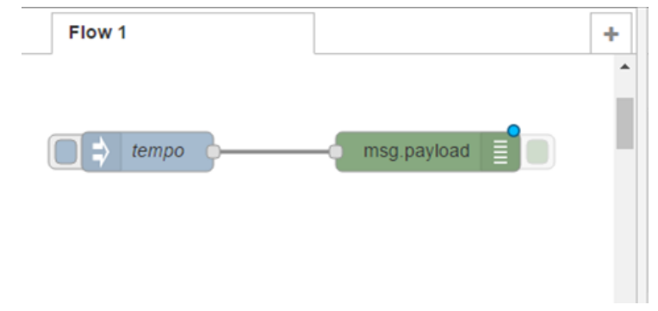

Slide 22

Desafio1 - Monitor do clima tempo.
Faça o cadastro no site: Openweather https://openweathermap.org/
Este site possui uma API que permite fazer requests.
Leia a documentação: https://openweathermap.org/current
Crie uma URL que faz o request do tempo em alguma cidade de sua preferência. O resultado esperado é parecido com o a imagem.

Slide 23
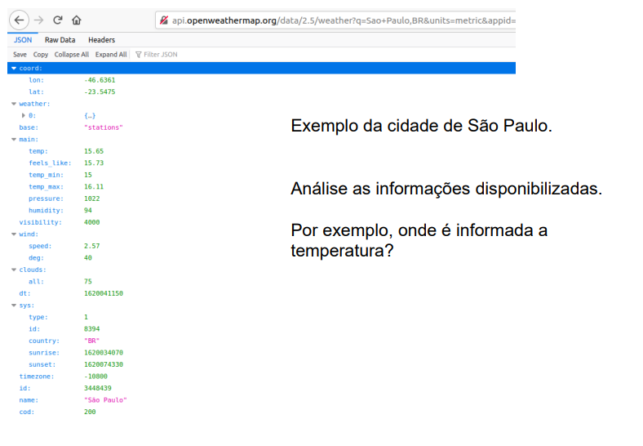

Slide 24
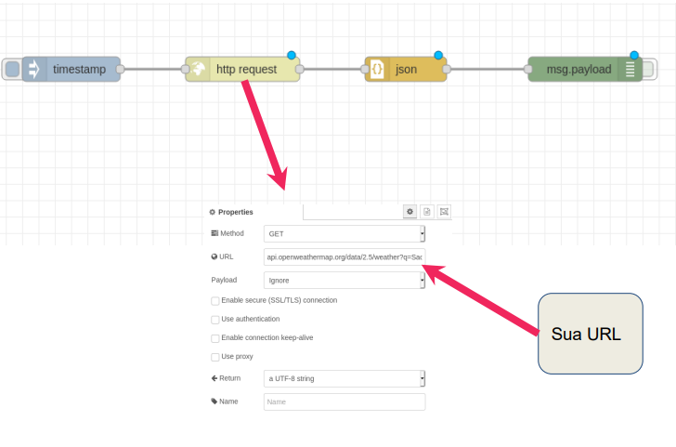

Slide 25
Análise o Debug do node-red e compare com o resultado obtido pelo navegador, as informações devem ser coincidentes. Algumas dessas informações não são muito relevantes e podemos filtrar.

Slide 26
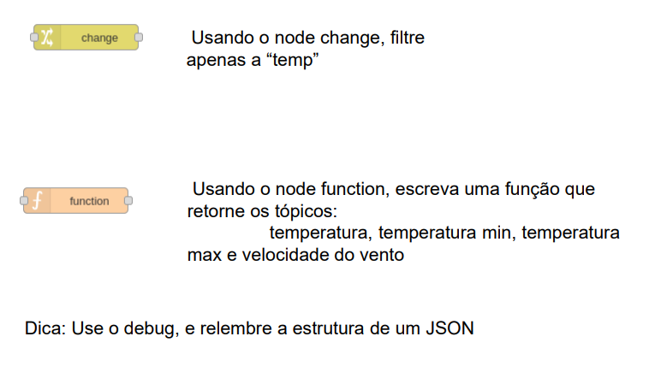

Slide 27
Desafio1 - Solução
Sugestão: Está na documentação oficial!
SEMPRE LEIA A DOCUMENTAÇÃO OFICIAL!
https://nodered.org/docs/user-guide

Slide 28
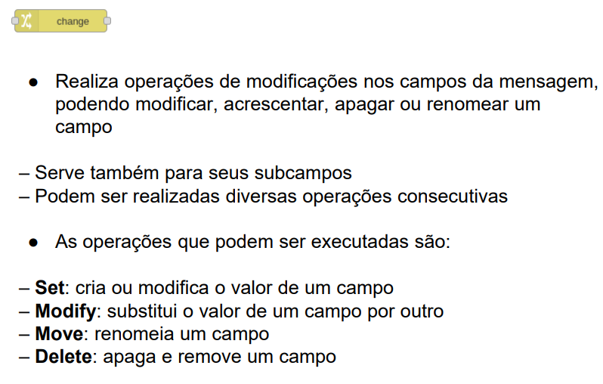
Desafio1 - Solução

Slide 29
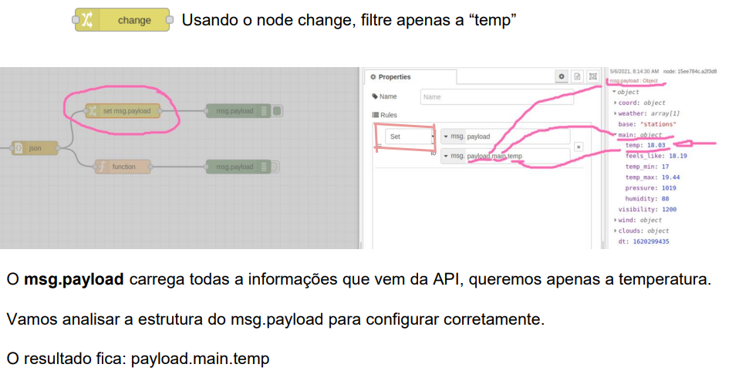
Desafio1 - Solução

Slide 30
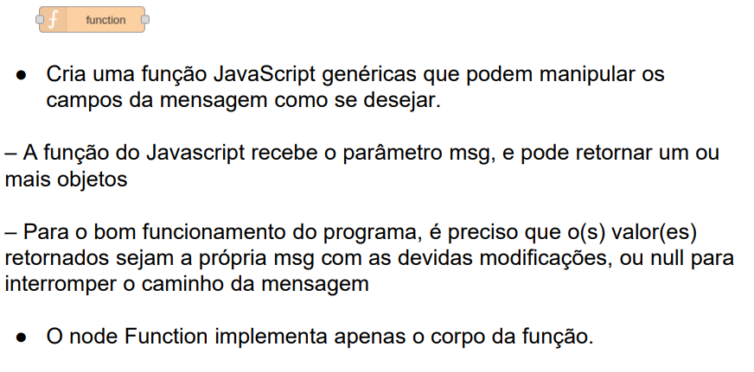
Desafio1 - Solução

Slide 31
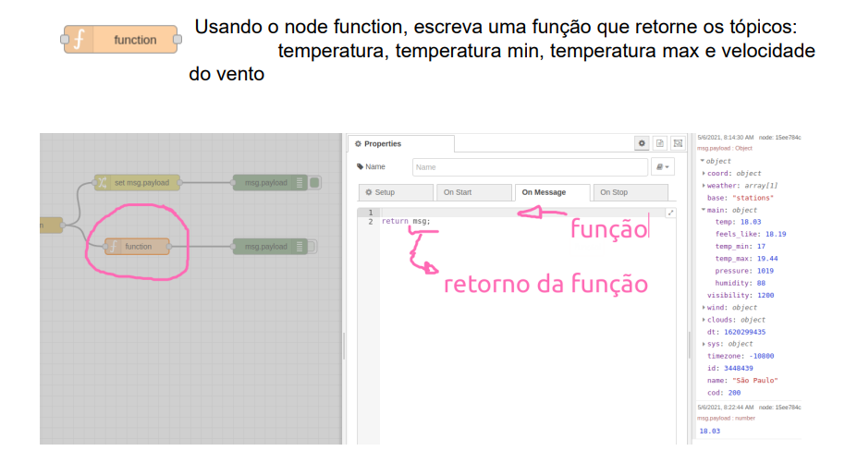
Desafio1 - Solução

Slide 32
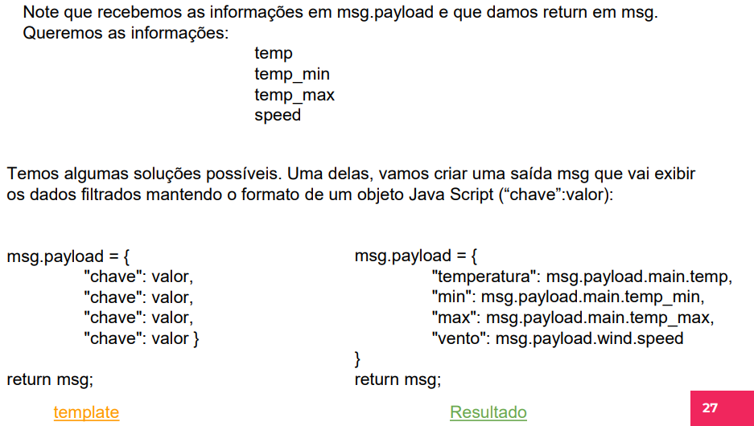
Desafio1 - Solução
msg.payload = {
"temperatura": msg.payload.main.temp, "min": msg.payload.main.temp_min, "max": msg.payload.main.temp_max, "vento": msg.payload.wind.speed
}
return msg;

Slide 33
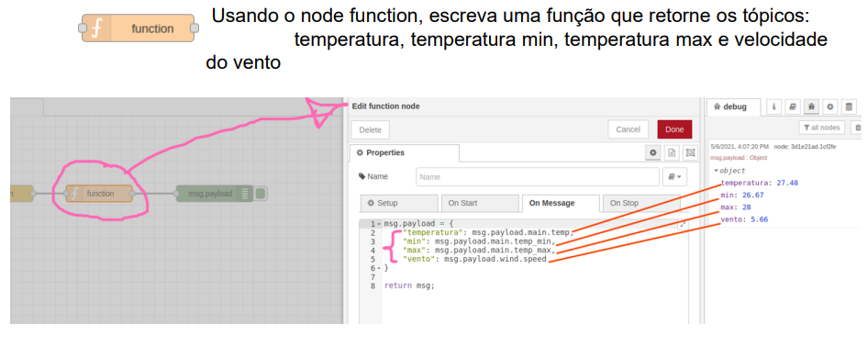
Desafio1 - Solução

Slide 34
Dashboard - Instalar lib
Primeira coisa, vamos instalar os nodes para dashboard, caso não já não tenha instalado.

Slide 35
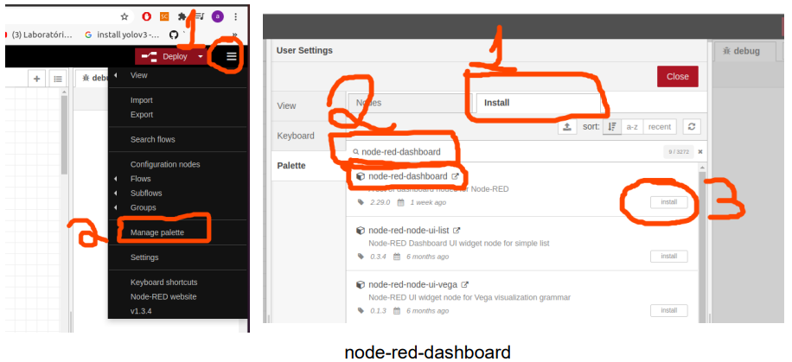

Slide 36
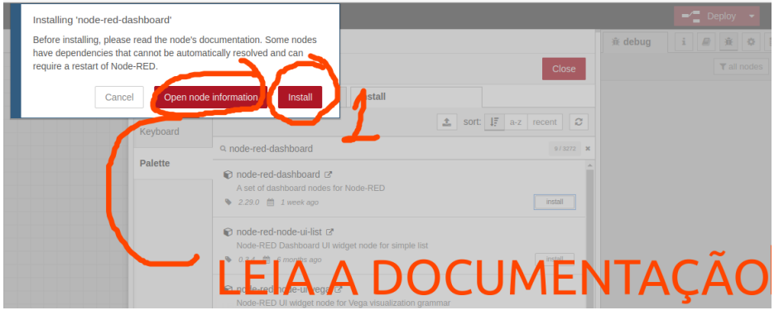

Slide 37
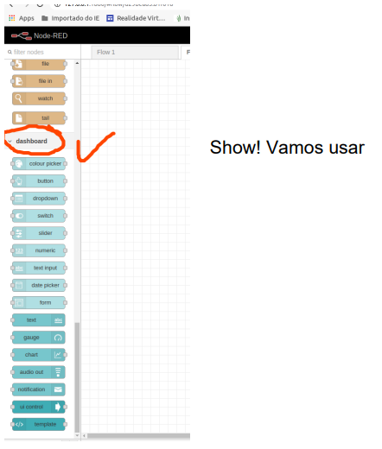

Slide 38
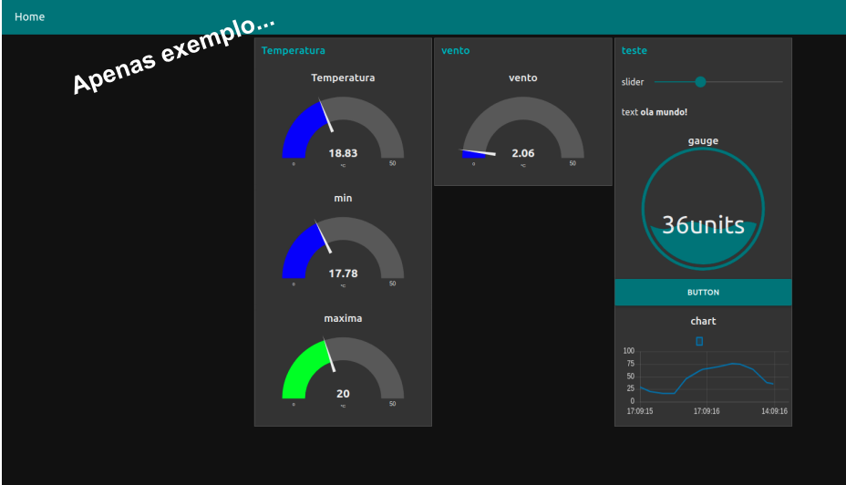
Dashboard - Como elaborar...

Slide 39
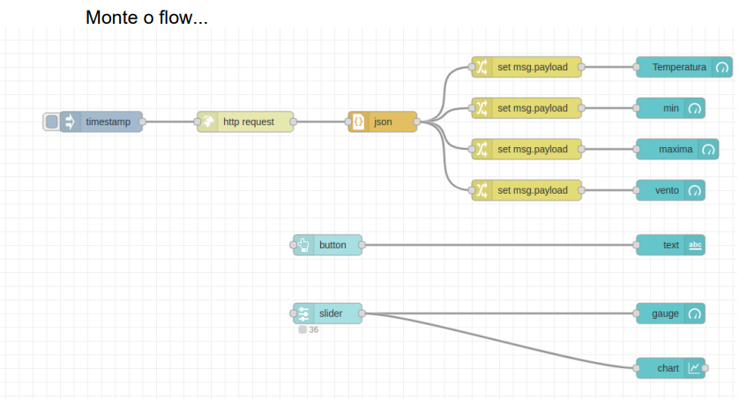
Dashboard - Como elaborar...

Slide 40
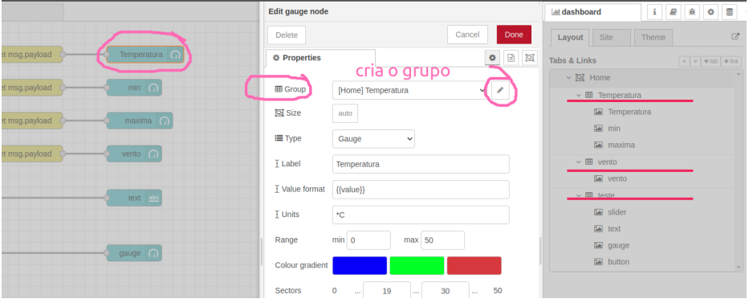
crie o grupo () e edite os campo como achar mais conveniente, neste exemplo eu criei 3 grupos. Temperatura, vento, teste

Slide 41
Desafio 2
O dashboard de exemplo do professor está muito simples…mas é um bom começo para criar novos dashboards.
Edite/Crie de forma criativa um dashboard para exibir as informações da API Open Weather Map.
O mínimo esperado: Fazer a busca de pelo menos duas cidades diferentes da sua preferência, exibindo pelo menos as informações:
Temperatura atual;
Temperatura mínima;
Temperatura máxima;
Velocidade do vento;
Humidade relativa;
Sensação térmica.

Slide 42
Copyright © 2024 Prof. Arnaldo Jr/Yan Coelho

